Slide 1
blog 前端页面展示
请在此处添加副标题

Slide 2
主页
请在此处添加文本

Slide 3
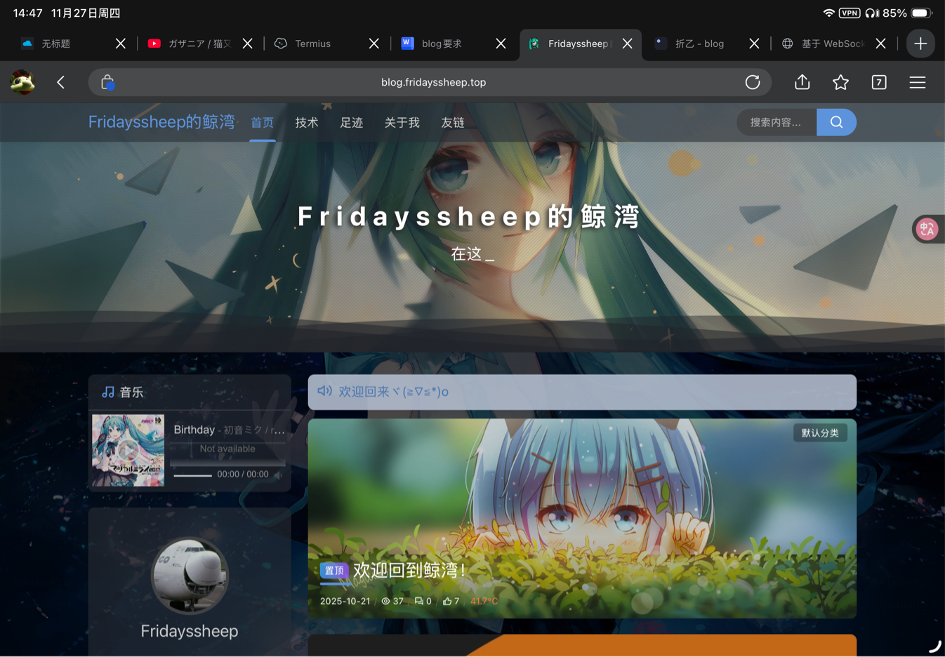

Slide 4

请在此处添加标题
COCO的避风港
🏡首页
🔍
文章列表 📶 关于 🌕
海内存知己，天涯若比邻_
请在此处添加副标题

Slide 5
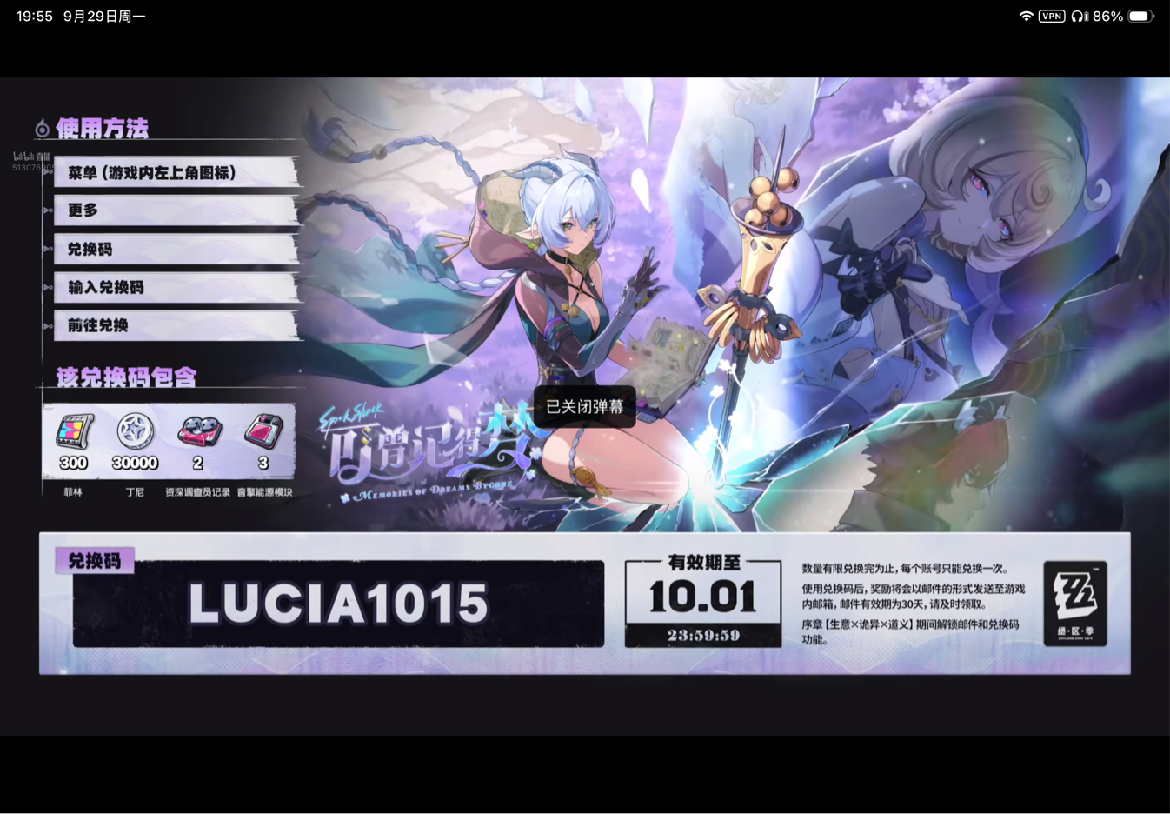
海内存知己，天涯若比邻_
COCO的避风港
🏡首页
🔍
文章列表 📶 关于 🌕
Timeline
2025
关于绝区零2.4
你怎么知道我还停留在2.0版本。。。
其实是我太久没玩了 :(
📄2025-11-26 🏷️杂谈
© 2025 coco_29. All Rights Reserved.
🖊️站点总字数 ≈ 5k | 🍵阅读时长 ≈ 0:15
已避风 0天0时0分0秒
Powered by Vue & GO
⬆️

Slide 6
搜索页
请在此处添加文本

Slide 7
COCO的避风港
🔍搜索
🔍
文章列表 📶 关于 🌕
🔍
绝区零
搜索完成，找到1条记录
Timeline
2025
关于绝区零2.4
你怎么知道我还停留在2.0版本。。。
其实是我太久没玩了 :(
📄2025-11-26 🏷️杂谈
没有更多了
…
⬆️
© 2025 coco_29. All Rights Reserved.
🖊️站点总字数 ≈ 5k | 🍵阅读时长 ≈ 0:15
已避风 0天0时0分0秒
Powered by Vue & GO

Slide 8
文章页
请在此处添加文本

Slide 9
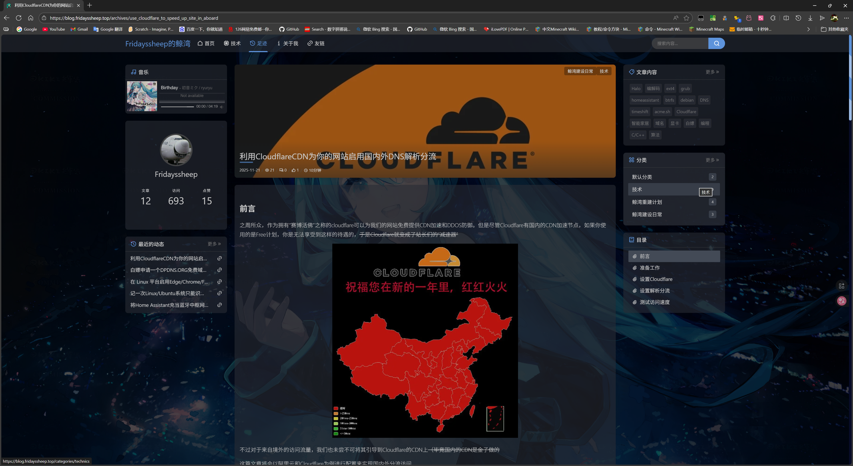

Slide 10
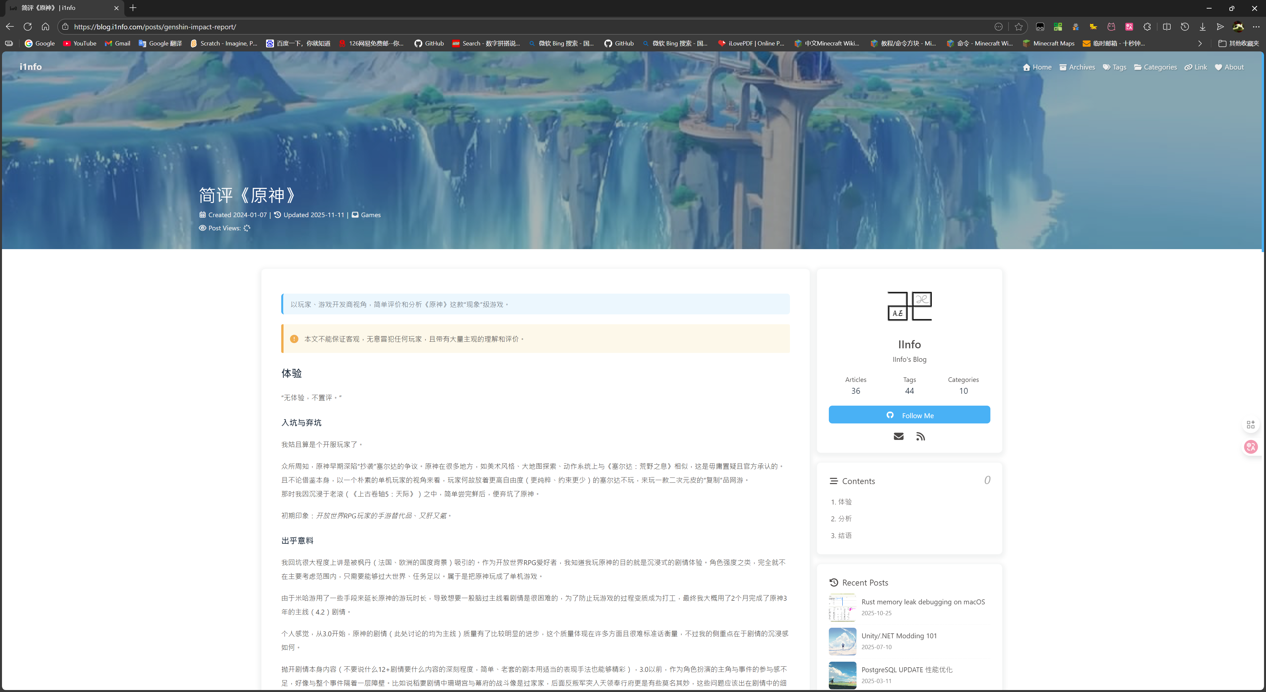
关于绝区零2.4
游戏小记
正文
—————————————————————
你怎么知道我还停留在2.0版本。。。
其实是我太久没玩了 :(
📄Created 2025-11-26 |🔁Edited 2025-11-28
🏷️杂谈 🖊️30字 🍵1分钟

Slide 11
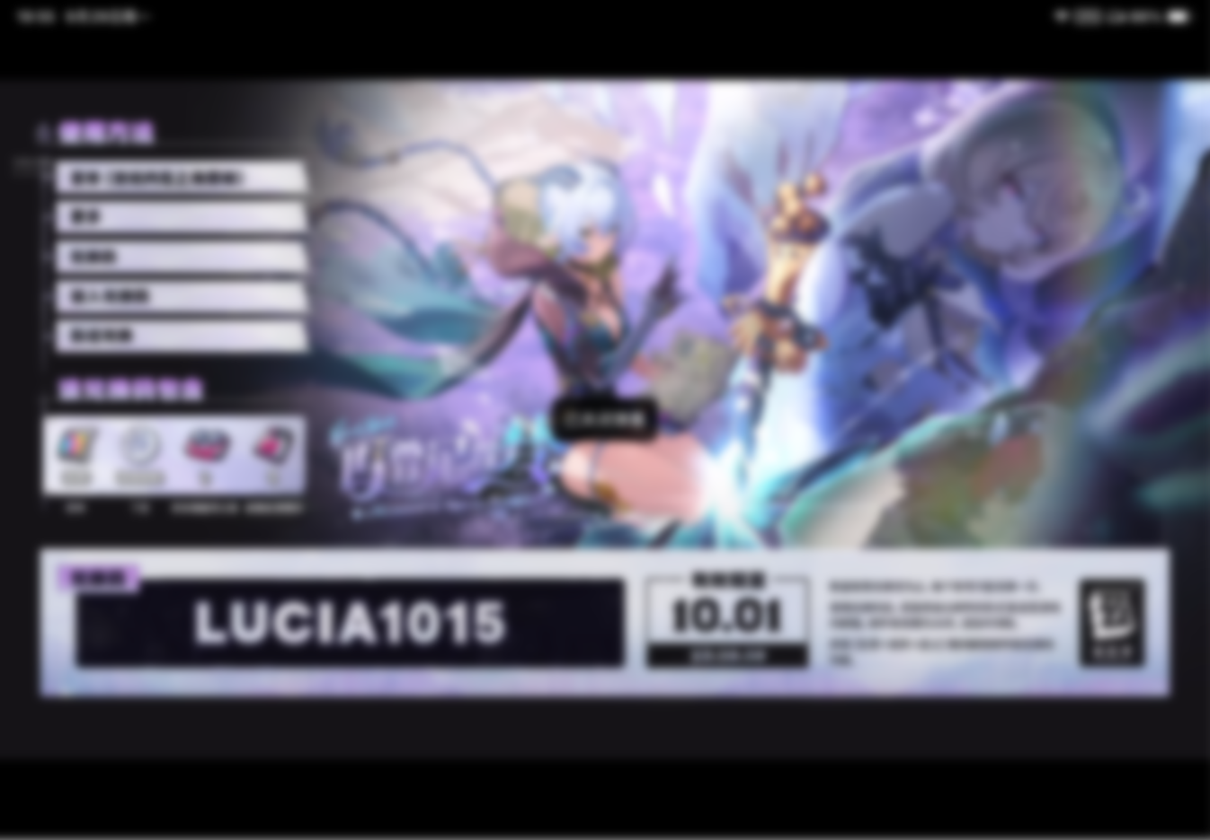
COCO的避风港
关于绝区零2.4
🔍
文章列表 📶 关于 🌕
关于绝区零2.4
游戏小记
📄Created 2025-11-26 |🔁Edited 2025-11-28
🏷️杂谈 🖊️30字 🍵1分钟
正文
—————————————————————
你怎么知道我还停留在2.0版本。。。
其实是我太久没玩了 :(
—————————————————————
目录
————
正文
-二级标题
—三级标题
🏷️杂谈 #绝区零 #游戏
统计
🖊️15字
👀5 👍0 🌟0 🫧0
( )
关于绝区零2.4
https://blog.coco-29.wang/posts?id=1145
CC
作者
coco
最后修改
2025-11-27
许可协议
CC BY-NC-SA 4.0
© 2025 coco_29. All Rights Reserved.
🖊️站点总字数 ≈ 5k | 🍵阅读时长 ≈ 0:15
已避风 0天0时0分0秒
Powered by Vue & GO
⬆️

Slide 12
COCO的避风港
关于绝区零2.4
🔍
文章列表 📶 关于 🌕
目录
————
正文
-二级标题
—三级标题
正文
—————————————————————
你怎么知道我还停留在2.0版本。。。
其实是我太久没玩了 :(
—————————————————————
🏷️杂谈 #绝区零 #游戏
统计
🖊️15字
👀5 👍0 🌟0 🫧0
关于绝区零2.4
https://blog.coco-29.wang/posts?id=1145
（ ）
CC
作者
coco
最后修改
2025-11-27
许可协议
CC BY-NC-SA 4.0
关于绝区零2.4
游戏小记
📄Created 2025-11-26 |🔁Edited 2025-11-28
🏷️杂谈 🖊️30字 🍵1分钟
© 2025 coco_29. All Rights Reserved.
🖊️站点总字数 ≈ 5k | 🍵阅读时长 ≈ 0:15
已避风 0天0时0分0秒
Powered by Vue & GO
⬆️

Slide 13
关于页
请在此处添加文本

Slide 14

COCO的避风港
关于
🔍
文章列表 📶 关于 🌕
关于
———————————————————
coco&koko
不知道写什么，
但总不能不写
本港湾
温暖舒适的港湾，适合睡觉
coco_29🏳️‍⚧️
我们的避风港
我们的好朋友

Slide 15

COCO的避风港
关于
🔍
文章列表 📶 关于 🌕
是好朋友口牙～
———————————————————
懒冰冰 icelly
coco_29
技术大佬
入门嵌入式的动力
这里是蓝冰～
我们的避风港
我们的好朋友

Slide 16
登录注册页
请在此处添加文本

Slide 17
COCO的避风港
🚢登陆
🔍
文章列表 📶 关于 🌕
欢迎回来
回到温暖的港湾
邮箱
密码
✅ 记住我
忘记密码?
登陆
注册

Slide 18
COCO的避风港
📝注册
🔍
文章列表 📶 关于 🌕
欢迎回来
回到温暖的港湾
邮箱
密码
确认密码
警示区
❗提示
注册
登陆

